Slide 1
Replikacija kod MySQL-a

Slide 2
Osnove replikacije
Osnovni problem koji replikacija rešava: čuvanje podataka jednog servera sinhronizovanih sa podacima drugog
Vrste replikacija – snimaju promene u binarnom logu mastera i reprodukuju ih na repliku, nije zagarantovano da kopija podataka na replici bude ažurna u datom trenutku
Logičke replikacije (zasnovane na naredbi)
Sirove replikacije (zasnovane na redu)
Replikacija kompatibilna unazad – noviji server može da bude replika starijeg
Troškovi – na masteru mora biti omogućeno binarno logovanje, svaka replika dodaje opterećenje na masteru
Dobra je za skaliranje čitanja, ali ne i za skaliranje upisa
Problemi koje rešava:
Distribucija podataka
Balansiranje opterećenja
Pravljenje backup-ova
Visoka dostupnost i prevazilaženje grešaka
Testiranje MySQL upgrade-ova

Slide 3
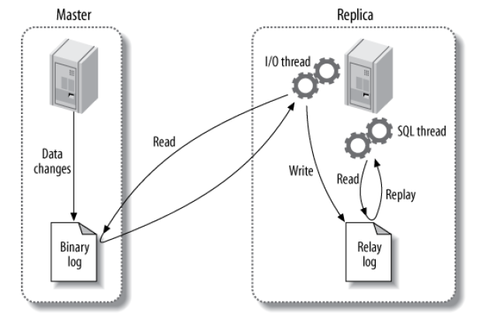
Kako replikacija radi?
Master snima promene svojih podataka u svom binarnom logu (događaji binarnog loga)
Transakcije se upisuju serijski u binarni log
Replika kopira događaje binarnog loga mastera u svoj binarni log (relay log)
U/I nit – otvara klijentsku konekciju ka masteru
Binlog dump proces – čita događaje iz loga mastera
U/I nit – upisuje događaje u relay log replike
Replika reprodukuje događaje iz binarnog loga, primenjujući promene na svoje sopstvene podatke
SQL nit – čita i reprodukuje događaje iz relay loga
Karakteristike arhitekture
Razdvaja pribavljanje i reprodukovanje događaja na replici (U/I i SQL nit rade nezavisno)
Replikacija se izvršava serijski na replici

Slide 4
Podešavanje replikacije
Najosnovniji scenario: sveže instalirani master i replika
Postaviti naloge za replikaciju na svakom serveru
Konfigurisati master i repliku
Dati instrukciju replici da se poveže i replicira sa mastera
Kreiranje replikacionih naloga
U/I nit na replici uspostavlja TCP/IP konekciju sa masterom
Treba kreirati korisnički nalog sa privilegijama REPLICATION SLAVE i REPLICATION CLIENT, tako da U/I nit može da se poveže i čita binarni log mastera

Slide 5

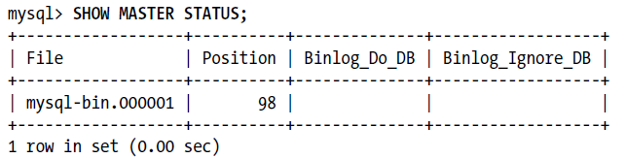
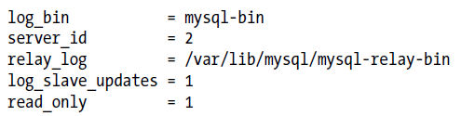
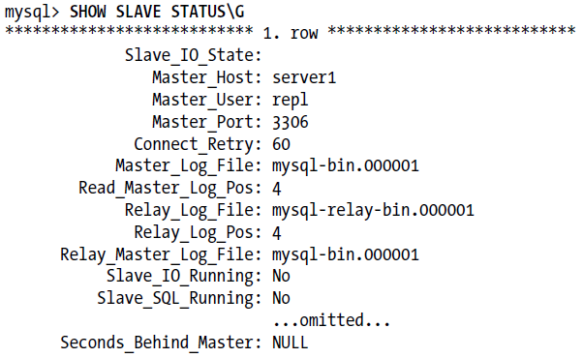
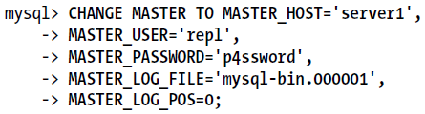
Konfigurisanje mastera i replike
Omogućivanje binarnog logovanja na masteru i specificiranje ID servera
Provera da li je kreiran fajl binarnog loga
Konfiguracija replike
Pokretanje replike
Dati instrukciju replici da se poveže sa masterom i da započne reprodukciju njegovih binarnih logova

Slide 6
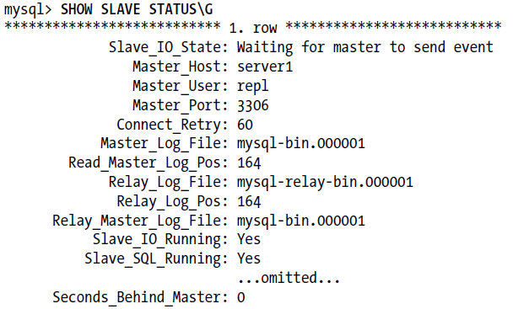
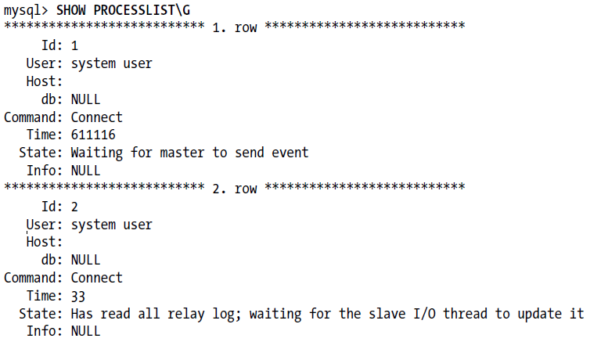
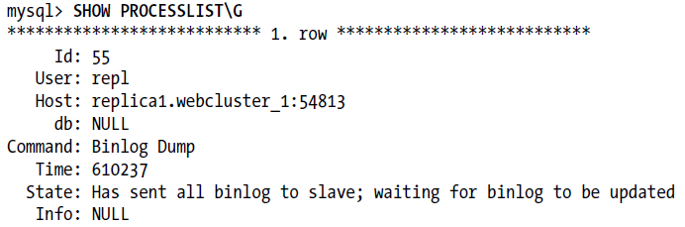
Pokretanje replike
Na masteru kreiranakonekcija od stane U/I niti replike
Na replici dve niti: U/I i SQL

Slide 7
Inicijalizacija replike sa drugog servera
Uobičajen slučaj: Master je pokrenut neko vreme i treba da sinhronizujemo novoinstaliranu repliku sa masterom
Snapshot podataka mastera u nekom trenutku u vremenu
Trenutni log fajl mastera i pomeraj u bajtovima u tom fajlu u tački u kojoj smo snimili snapshot – koordinate log fajla
Binarni log mastera od tog vremena do sada
Načini za kloniranje replike iz drugog servera
Pomoću cold kopije – isključivanje mastera i kopiranje fajlova u repliku
CHANGE MASTER TO – pokretanje replike na početku novog binarnog loga
Pomoću warm kopije – kopiranje fajlova dok server radi
Pomoću mysqldump – odlaganje sa servera, učitavanje u repliku i promena koordinate replike u odgovarajuću poziciju u binarnom logu mastera
Pomoću shapshot-a i backup-a
Pomoću Percona XtraBackup – kreiranje hot backupa i njegov povratak na ciljnu mašinu
Iz druge replike

Slide 8


Preporučena konfiguracija replikacije
Binarno logovanje na masteru – MySQL sinhronizuje sadržaj binarnog loga na disku, svaki put kada se izvršu transakcija
Korišćenje InnoDB-a ako ne možemo da tolerišemo oštećenje tabela nakon pada
Specificiranje osnovnog naziva binarnog loga
Apsolutna putanja za lokaciju relay loga
Spečavanje automatskog startovanja replike nakon pada
relay_log_space_limit – ako je veličina relay logova raste više od te vrednosti, U/I nit zaustavlja upisivanje i čeka da SQL nit oslobodi prostor

Slide 9
Replikacije ispod haube
Logička replikacija
Snima upit koji menja podatke na masteru
Replika čita događaj iz relay loga i izvršava stvarni SQL upit, koji je master izvršio
Jednostavno za implementaciju i događaji su kompaktni
Promene na masteru mogu da zavise od drugih faktora, osim samog teksta upita
Neke naredbe ne mogu da se replicitaju ispravno i ne radi na svim mehanizmima skladištenja
Modifikacije mora da budu serijalizovane
Sirova replikacija
Snima stvarne promene podataka u binarnom logu
Svaku naredbu replicira ispravno
Neke naredbe mogu da se repliciraju efikasnije i jeftinije
Dinamički prelazak između logičke i sirove
po defaultu, MySQL koristi logičku replikaciju, a kada detektuje događaj koji ne može pravilno da se replicira, on prelazi na sirovu
binlog_format – ručno postavljanje formata replikacije

Slide 10
Logička replikacija Sirova replikacija
Prednosti
Funkcioniše kada je šema drugačija na masteru i replici
Veća operativna fleksibilnost
Promene se odvijaju kroz razumljiv mehanizam (normalno SQL izvršenje)
Lako je pregledati i nadgledati šta se dešava
Nedostaci
Velika je lista stvari koje se ne mogu ispravno replicirati (trigeri, stored procedure)
Problemi sa mešavinama mehanizama za skladištenje, privremenim tabelama, specifičnim SQL konstrukcijama, nedeterminističkim naredbama
Prednosti
Radi sa svim SQL konstrukcijama, trigerima, stored procedurama
Smanjeno zaključavanje, ne zahteva strogu serijalizaciju
Imamo bolju evidenciju o promenama
Manje intenzivna za procesor
Nedostaci
Teže je shvatiti šta je SQL izvršio, jer naredba nije u log događaja
Promene se primenjuju na replike na različite načine (ne znamo šta server radi)
Ne radi kada menjamo šemu na replici
U nekim slučajevima se zaustavlja, u kojima logička ne bi

Slide 11
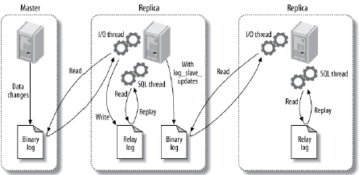
Fajlovi replikacije
mysql-bin.index – prati fajlove binarnih logova, svaka linija sadrži naziv fajla binarnog loga
mysql-relay-bin.index – isto samo za relay logove
master.info – sadrži informacije koje su potrebne replici kako bi se povezala sa masterom
relay-log.info – sadrži trenutni binarni log replike i koordinate relay loga
Slanje replikacionih događaja drugim replikama
log_slave_updates – omogućava da koristimo repliku kao master drugih replika
MySQL upisuje događaje koje SQL nit izvršava u svom binarnom logu, koji onda replike mogu da pribave i izvrše
Promene na masteru mogu se propagirati do replika koje nisu direktno prikačene na njega

Slide 12
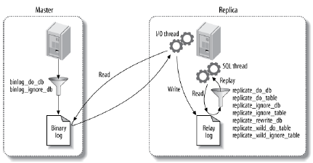

Filteri replikacije
Omogućavaju replikaciju samo dela podataka servera
Filteri koji filtriraju događaje iz binarnog log na masteru (binlog_do_db i binlog_ignore_db)
Filteri koji filtriraju događaje koji dolaze iz relay loga replike (replicate_* opcije)
Opcije *_do_db i *_ignore_db ne filtriraju po nazivu baze podataka, već na zadatoj bazi
Replikacione topologije
Instanca MySQL replike može da ima samo jednog mastera
Svaka replika mora da ima jedinstven ID servera
Master može da ima više replika
Replika može da propagira promene od mastera i da bude master drugim replikama, ako je omogućeno log_slave_updates

Slide 13
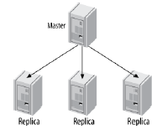


Replikacione topologije
Master i više replika
Replike ne interaguju međusobno, povezane su samo sa masterom
Jendostavna je i korisna je kada imamo malo upisa i mnogo čitanja (čitanja se propagiraju na druge replike)
Master-master u aktivan-aktivan modu
Dva servera oba konfigurisana i kao master i kao replika drugog
Problem: oba mastera mogu da upisuju
Master-master u aktivan-pasivan modu
Jedan od servera je read-only (pasivan), konfiguracije su simetrične, tako da je moguće menjati aktivne i pasivne uloge servera
Promena na aktivnom serveru se upisuje u njegov binarni log, prenosi se u relay log pasivnog servera, on izvršava upit i upisuje u događaj svom binarnom logu, aktivan server ignoriše događaj, jer se id servera u događaju poklapa sa njegovim

Slide 14
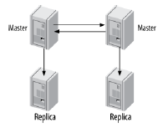
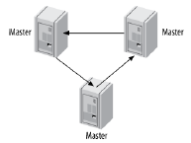
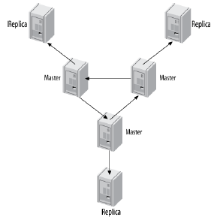
Replikacione topologije
Master-master sa replikama
Svakom komasteru se dodaje jedna ili više replika
Prednost: dodatna redundantnost
Prsten ili kružna replikacija
Tri ili više mastera, svaki server je replika servera pre njega u prstenu, a master servera nakon njega
Nije simetrična konfiguracija
Ako uklonimo jedan od čvorova, svi događaji na njemu će kružiti kroz lanac servera
Obezbeđivanje redundantnosti dodavanjem replika

Slide 15
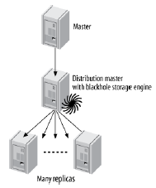
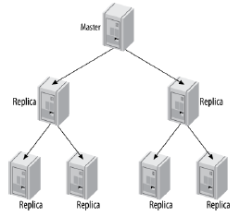
Replikacione topologije
Distribucioni master
Ako postoji mnogo replika, veliko je opterećenje na masteru – ukloniti učitavanja sa mastera i tako smanjiti opterećenje mastera
Replika koja čita i servira binarne logove od mastera
Izvršenje upita na distribucionom masteru – promena njegovih tabela u Blackhole mehanizmu skladištenja
Moguće je opsluživanje više replika nego inače
Može da zaboravi da stavi autoinkrementalne ID-jeve
Poteškoće prilikom zamene mastera jednom od replika
Stablo ili piramida
Replikacija mastera na velikom broju servera
Prednost – smanjuje opterećenje na masteru
Nedostatak – neuspeh u srednjem nivou utiče na više servera

Slide 16
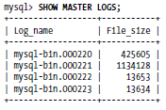
Administracija i održavanje replikacije
Monitoring replikacije
SHOW MASTER LOGS – koji binarni logovi postoje na disku
SHOW BINLOG EVENTS – replikacioni događaji u binarnom logu
Merenje zaostajanja replikacije
SHOW SLAVE STATUS kolone Seconds_behind_master nije uvek tačno
Rešenje: heartbeat zapis – timestamp koga ažuriramo jednom u sekundi na masteru
Oduzeti hearthbeat od trenutnog timestampa na replici
Ponovna sinhronizacija replike sa masterom
Zaustavljanje replike i ponovno kloniranje iz mastera
Odlaganje i ponovno učitavanje pogođenih podataka
Zaključvanje tabele na masteru, odlaganje tabele, čekanje da replika sustigne master i importovanje tabele na replici

Slide 17
Promena mastera
Usmerenje replike na novog mastera – CHANGE MASTER TO – replika odbacuje trenutnu konfiguraciju i relay logove i počinje repliciranje sa novog mastera
Pronalaženje pozicije na novom masteru, tako da replika počinje u istoj logičkoj poziciji u kojoj je stopirana na starom
Promovisanje replike da bude master
Planirane promocije
Stopirati upise na starom masteru
Opciono dopustiti da njegove replike sustignu replikaciju
Konfigurisati repliku da bude novi master
Usmeriti replike i saobraćaj ka novom masteru, zatim omogućiti upise na njemu
Neplanirane promocije

Slide 18
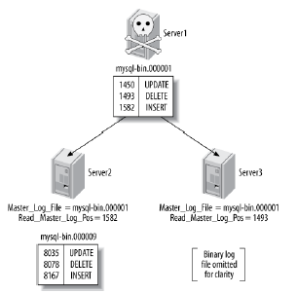
Pronalaženje željenih pozicija loga
Ako neka replika nije na istoj poziciji kao novi master, moramo da pronađemo poziciju u binarnom logu novog mastera koja odgovara poslednjem događaju koji je replika izvršila i to iskoristimo CHANGE MASTER TO
Pronalaženje pozicije na kojoj treba da startujemo repliku
Razlika u pomeraje na kojima su se zaustavili novi master i replika, a onda oduzimanje te vrednosti od trenutne pozicije binarnog loga novog mastera
Ako je potrebno da povratimo događaje koji nedostaju iz starog mastera – to radimo nakon što postavimo novi master, a pre nego što dopustimo klijentske konekcije
Promena uloga u master-master konfiguraciji
Osigurati da samo jedan od komastera upisuje u jednom trenutku
Osigurati da SQL nit pasivnog servera sustigne aktivnog pre nego što mu se omogući upis

